Slide 1


2015-4-19
韦焜墀牧师
Rev Edward Wei
生命成长：在爱中建立教会
倫敦华人浸信会
London Chinese Baptist Church

Slide 2
倫敦华人浸信会
2015主题:
往下扎根
向上结果

Slide 3
倫敦华人浸信会
2015主题:
往下扎根
向上结果
全年经文：赛27:6
将来雅各要扎根，以色列要发芽开花，他们的果实必充满世界。

Slide 4
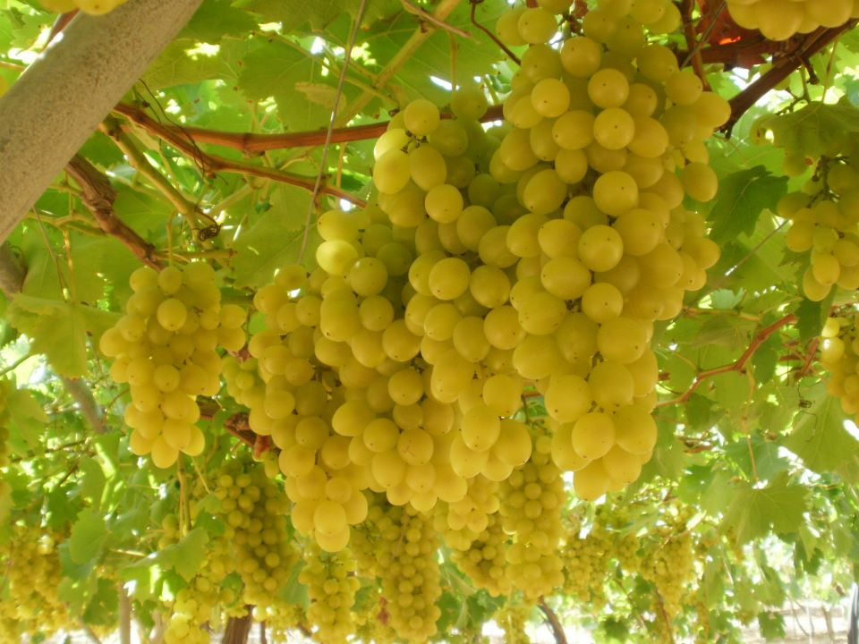
结果
…发芽开花，
他们的果实必充满世界。

Slide 5

扎根 林前3:10-1
我照神所给我的恩、…立好了根基、有别人在上面建造.只是各人要谨慎怎样在上面建造。因为那已经立好的根基、就是耶稣基督、此外没有人能立别的根基。

Slide 6
扎根 弗2:18-22
因为我们两下借着他被一个圣灵所感、得以进到父面前。这样、你们不再作外人、和客旅、是与圣徒同国、是神家里的人了．

Slide 7
并且被建造在使徒和先知的根基上、有基督耶稣自己为房角石．各〔或作全〕房靠他联络得合式、渐渐成为主的圣殿．
你们也靠他同被建造成为神借着圣灵居住的所在。

Slide 8
倫敦华人浸信会
2015主题:
往下扎根
向上结果
本季主题：生命成长

Slide 9

生命成长 弗4:11-15
他所赐的有使徒、有先知．有传福音的．有牧师和教师．为要成全圣徒、各尽其职、建立基督的身体．

Slide 10
直等到我们众人在真道上同归于一、认识神的儿子、得以长大成人、满有基督长成的身量．...15 惟用爱心说诚实话、凡事长进、连于元首基督．全身都靠他联络得合式、百节各按各职、照着各体的功用、彼此相助、

Slide 11
便叫身体渐渐增长、
在爱中建立自己。

Slide 12

约壹2:7-11
亲爱的弟兄阿、我写给你们的、不是一条新命令、乃是你们从起初所受的旧命令．这旧命令就是你们所听见的道。再者、我写给你们的是一条新命令、在主是真的、在你们也是真的．

Slide 13
因为黑暗渐渐过去、真光已经照耀。人若说自己在光明中、却恨他的弟兄、他到如今还是在黑暗里。爱弟兄的就是住在光明中、在他并没有绊跌的缘由。惟独恨弟兄的是在黑暗里、且在黑暗里行、也不知道往那里去、因为黑暗叫他眼睛瞎了。

Slide 14
旧诫命：太22:37-40
耶稣对他说、你要尽心、尽性、尽意、爱主你的神。这是诫命中的第一、且是最大的。其次也相仿、就是要爱人如己。这两条诫命、是律法和先知一切道理的总纲。

Slide 15
新命令 ：太约13:34-35
我赐给你们一条新命令、乃是叫你们彼此相爱．我怎样爱你们、你们也要怎样相爱。你们若有彼此相爱的心、
众人因此就认出你们是我的门徒了。

Slide 16

林前12:31-13:13
你们要切切的求
那更大的恩赐、
我现今把最妙的道指示你们。

Slide 17
13:1 我若能说万人的方言、并天使的话语、却没有爱、我就成了鸣的锣、响的钹一般。我若有先知讲道之能、也明白各样的奥秘、各样的知识．而且有全备的信、叫我能彀移山、却没有爱、我就算不得什么。 我若将所有的赒济穷人、又舍己身叫人焚烧、却没有爱、仍然与我无益。

Slide 18
爱是恒久忍耐、又有恩慈．
爱是不嫉妒．
爱是不自夸．不张狂．
不作害羞的事．
不求自己的益处．
不轻易发怒．

Slide 19
不计算人的恶．
不喜欢不义．
只喜欢真理．
凡事包容．凡事相信．
凡事盼望．凡事忍耐。

Slide 20
爱是永不止息．...
13如今常存的有信、有望、有爱、这三样、其中最大的是爱。

Slide 21
倫敦华人浸信会
2015主题:
往下扎根
向上结果
本季主题：生命成长

Slide 22

生命成长
路2:52
耶稣的智慧和身量、〔身量或作年纪〕并神和人喜爱他的心、都一齐增长。

Slide 23
「智慧」

Slide 24

林前1:
20 神岂不是叫这世上的智慧变成愚拙麽。
25 因神的愚拙总比人智慧.
神的软弱总比人强壮。
27 神却拣选了世上愚拙的、叫有智慧的羞愧．

Slide 25
林前2:6-16
然而在完全的人中、我们也讲智慧．但不是这世上的智慧、也不是这世上有权有位将要败亡之人的智慧．

Slide 26
只有神借着圣灵向我们显明了．因为圣灵参透万事、就是神深奥的事也参透了。…我们所领受的、并不是世上的灵、乃是从神来的灵、叫我们能知道神开恩赐给我们的事。

Slide 27
并且我们讲说这些事、不是用人智慧所指教的言语、乃是用圣灵所指教的言语、将属灵的话、解释属灵的事。〔或作将属灵的事讲与属灵的人〕

Slide 28
然而属血气的人不领会神圣灵的事、反倒以为愚拙．并且不能知道、因为这些事惟有属灵的人纔能看透。属灵的人能看透万事、却没有一人能看透了他。 谁曾知道主的心去教导他呢．但我们是有基督的心了。

Slide 29
「身量」

Slide 30
「神喜爱的心」

Slide 31
犹20-21.
亲爱的弟兄阿、你们却要在至圣的真道上造就自己、在圣灵里祷告、 保守自己常在神的爱中、仰望我们主耶稣基督的怜悯、直到永生。

Slide 32
「人喜爱的心」

Slide 33
罗12:14-19
逼迫你们的、要给他们祝福．只要祝福、不可咒诅。与喜乐的人要同乐．与哀哭的人要同哭。要彼此同心．不要志气高大、倒要俯就卑微的人。不要自以为聪明。不要以恶报恶、

Slide 34
众人以为美的事、要留心去作。若是能行、总要尽力与众人和睦。

Slide 35
亲爱的弟兄、不要自己伸冤、宁可让步、听凭主怒．因为经上记着、『主说、伸冤在我．我必报应。』

Slide 36

罗13:3-4
作官的...是神的用人、是与你有益的。你若作恶、却当惧怕．因为他不是空空的佩剑．他是神的用人、是伸冤的、刑罚那作恶的。

Slide 37
太19:3-11
有法利赛人来试探耶稣说、人无论什么缘故、都可以休妻么。耶稣回答说、

Slide 38
那起初造人的、是造男造女、并且说、『因此、人要离开父母、与妻子连合、二人成为一体。』这经你们没有念过麽。既然如此、夫妻不再是两个人、乃是一体的了．所以 神配合的、人不可分开。

Slide 39
法利赛人说、这样、摩西为甚麽吩咐给妻子休书、就可以休他呢。耶稣说、摩西因为你们的心硬、所以许你们休妻．但起初并不是这样。…

Slide 40
林前6:7 ...
为甚麽不情愿受欺呢．
为其麽不情愿喫亏呢。

Slide 41
徒5:1-10
有一个人、名叫亚拿尼亚、同他的妻子撒非喇、卖了田产。把价银私自留下几分、他的妻子也知道、其馀的几分、拿来放在使徒脚前。

Slide 42
彼得说、亚拿尼亚为什么撒但充满了你的心、叫你欺哄圣灵、把田地的价银私自留下几分呢．田地还没有卖、不是你自己的么．既卖了、价银不是你作主么．你怎么心里起这意念呢．你不是欺哄人、是欺哄神了。

Slide 43
亚拿尼亚听见这话、就仆倒断了气．听见的人都甚惧怕。有些少年人起来、把他包裹抬出去埋葬了。…

Slide 44

林前8-10章：8:1-13
论到祭偶像之物、
我们晓得我们都有知识．但知识是叫人自高自大、惟有爱心能造就人。若有人以为自己知道什么、按他所当知道的他仍是不知道．若有人爱神、这人乃是神所知道的.

Slide 45
论到吃祭偶像之物、我们知道偶像在世上算不得什么．也知道神只有一位、再没有别的神。虽有称为神的、或在天、或在地．就如那许多的神、许多的主．然而我们只有一位神、

Slide 46
但人不都有这等知识．有人到如今因拜惯了偶像就以为所吃的是祭偶像之物．他们的良心既然软弱也就污秽了。其实食物不能叫神看中我们．因为我们不吃也无损、吃也无益。只是你们要谨慎、恐怕你们这自由、竟成了那软弱人的绊脚石.

Slide 47
若有人见你这有知识的、在偶像的庙里坐席、这人的良心、若是软弱、岂不放胆去吃那祭偶像之物么。

Slide 48
因此、基督为他死的那软弱弟兄、也就因你的知识沉沦了。你们这样得罪弟兄们、伤了他们软弱的良心、就是得罪基督。所以食物若叫我弟兄跌倒、我就永远不吃肉、免得叫我弟兄跌倒了。

Slide 49


Slide 50
直等到我们众人在真道上同归于一、认识神的儿子、得以长大成人、满有基督长成的身量．...15 惟用爱心说诚实话、凡事长进、连于元首基督．全身都靠他联络得合式、百节各按各职、照着各体的功用、彼此相助、

Slide 51
便叫身体渐渐增长、
在爱中建立自己。

Slide 52
同路人

Slide 53
1. 念那天起步，懷內滿掙紮；
誰料覓真理，路遠又險窄。
越過眾山嶺，還望你鞭策，
迷路我驚慌，盼為我導引。

Slide 54
（副歌）
碰到挫折我掛慮，
肩擔重壓我困累，
一生幾多試與煉，
你為我祈禱。

Slide 55
見到快慰開心事
但願樣樣你分嚐，
為你感謝神，
同路極珍貴。

Slide 56
2. 自你同上路，懷內滿興奮，
同實現真理，路遠能呼應。
俗世多圈套，常望你督責，
求為我祝福，努力不後退。

Slide 57
（副歌）
碰到挫折我掛慮，
肩擔重壓我困累，
一生幾多試與煉，
你為我祈禱。

Slide 58
見到快慰開心事
但願樣樣你分嚐，
為你感謝神，
同路極珍貴。

Slide 59

同路人

